Slide 1
Formato de texto

Slide 2
Formatos de carácter
Los formatos de carácter son los diferentes atributos y propiedades que se pueden aplicar a un texto seleccionado.
¿Cómo se aplican?
Si hemos seleccionado previamente un texto, se aplicarán a la selección.
Si no hemos seleccionado un texto, se aplicarán al nuevo texto que se agregue desde la posición actual del punto de inserción.
¿ Sabías qué ? Al formato de carácter también se le denomina formato de tipo de letra o formato de fuente

Slide 3
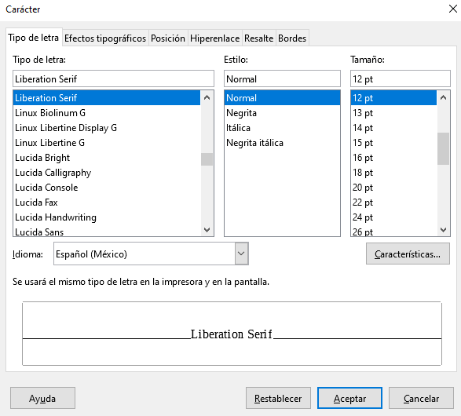
Tipo de letra
En Writer disponemos de diferentes maneras de cambiar el tipo de letra, tamaño o estilo tipográfico del texto.
En el diálogo Carácter que se abrirá desde el menú Formato > Carácter, en la pestaña Tipo de letra.
Desde el menú contextual > Carácter que abrirá el mismo diálogo.
Algunos estilos tipográficos desde el menú Formato > Texto.
Desde la barra de herramientas de Formato
Desde el panel Propiedades de la barra lateral.

Slide 4
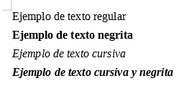
Estilo tipográfico
Normal (o Regular): La fuente tipográfica corriente.
Negrita: Estilo tipográfico que muestra los trazos del carácter más gruesos. Atajo de teclado: Ctrl+N.
Cursiva: También denominada Itálica, o en algunos contextos, Oblicua, muestra una ligera inclinación del carácter. Atajos de teclado: Ctrl+K o Ctrl+I.
Negrita Cursiva: Se aplican simultáneamente los dos últimos estilos.

Slide 5
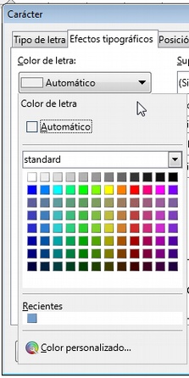
Color de letra
¿Cómo se aplican?
Pulsando sobre el desplegable Color de letra, se muestra una paleta de colores predeterminada desde donde podemos seleccionar un color determinado

Slide 6
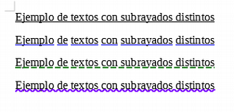
Subrayado
El desplegable Subrayado nos permite escoger entre diferentes estilos de subrayado:
Continuos,
Punteados,
Con guiones,
Ondulados
Cuando hemos seleccionado un estilo de subrayado, el desplegable Color de subrayado nos permitirá seleccionar un color de la paleta para el subrayado. Activando la casilla Palabras individuales, el subrayado no se aplicará a los espacios entre palabra y palabra.

Slide 7

Formatos de párrafo
Un párrafo es un bloque de texto separado por saltos de línea
¿Cómo se aplican?
Si hemos seleccionado previamente un texto, se aplicarán a la selección.
Si no hemos seleccionado un texto, se aplicarán al nuevo texto que se agregue desde la posición actual del punto de inserción.
Visualización de la marca de párrafo.
¿ Sabías qué ? Al formato de carácter también se le denomina formato de tipo de letra o formato de fuente

Slide 8
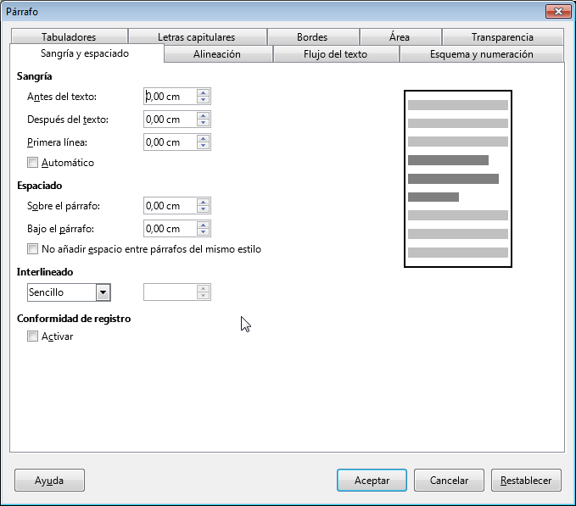
Sangría, espaciado e interlineado
En la pestaña Sangría y espaciado del diálogo Párrafo podemos aplicar sangrías, espaciados e interlineados.
La sangría es el espacio en blanco que se deja entre los márgenes laterales de la página y el propio párrafo.
El espaciado es el espacio en blanco que se deja por encima o por debajo del párrafo.
El interlineado es el espacio entre línea y línea dentro del párrafo.

Slide 9
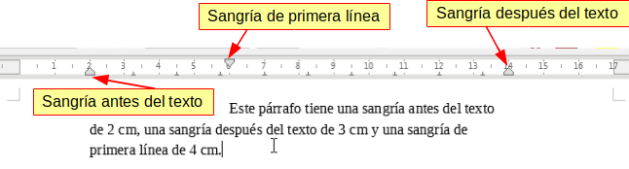
Tipos de sangría
En Writer disponemos de tres tipos de sangría:
Antes del texto: es la distancia en blanco que dejaremos entre el margen izquierdo de la página y el párrafo por su izquierda (también conocida en nuestro marco cultural como sangría izquierda).
Después del texto: es la distancia en blanco que dejaremos entre el margen derecho de la página y el párrafo por su derecha (también conocida como sangría derecha).
Primera línea: es una sangría antes del texto pero que sólo afecta a la primera línea del párrafo.

Slide 10
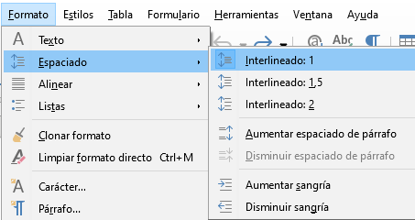
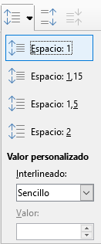
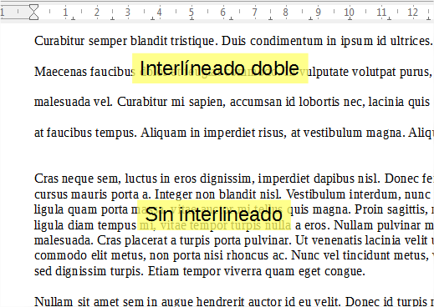
Interlineado
¿Cómo se aplican?
El interlineado define la separación entre líneas de un mismo párrafo. Puede establecerse a un espacio, a espacio y medio, a doble espacio, proporcional, entre otros..

Slide 11
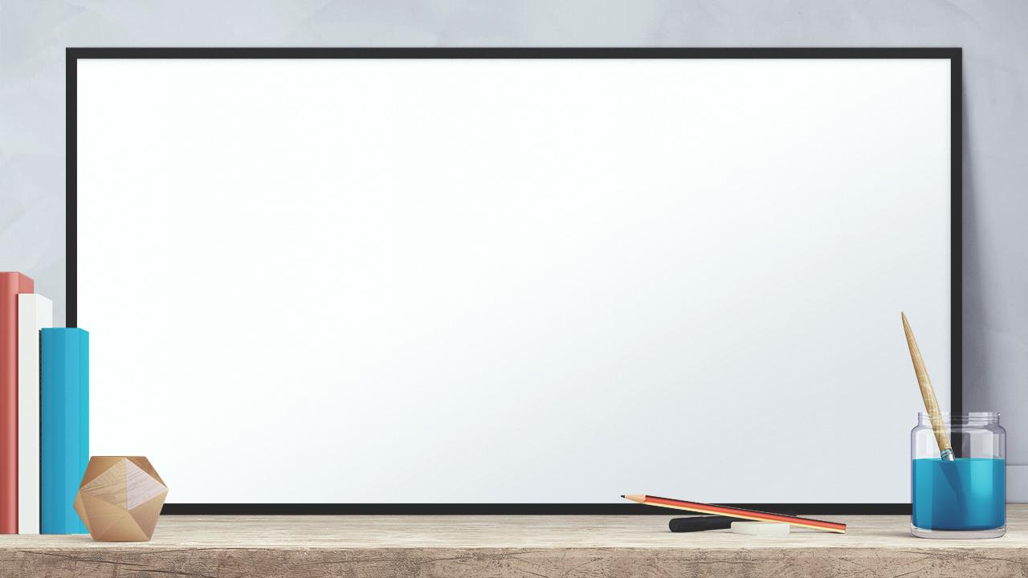
Alineación
Las opciones de alineación disponibles son:
Izquierda: el texto se muestra delimitado por la izquierda en el margen de la sangría antes del texto, mientras que por la derecha las líneas finalizan desniveladas.
Derecha: el texto se muestra alineado por la derecha en el margen de la sangría después del texto, quedando desniveladas las líneas por la izquierda.
Centro: las líneas de texto se muestran centradas entre los márgenes de ambas sangrías, dejando desniveles a ambos lados de las líneas.
Justificado: se rellenan automáticamente los espacios para conseguir el efecto de que ambos lados queden alineados con sus respectivos márgenes de las sangrías
¿ Sabías qué ? Puedes alinear el texto con los siguientes atajos:
Izquierda: Ctrl+L
Derecha: Ctrl+R
Centro: Ctrl+T
Justificar: Ctrl+J

